Slide 1
Novecošana un insults.
Dr. Ilga Ķikule
Neiroloģijas un neiroķirurģijas klīnika

Slide 2
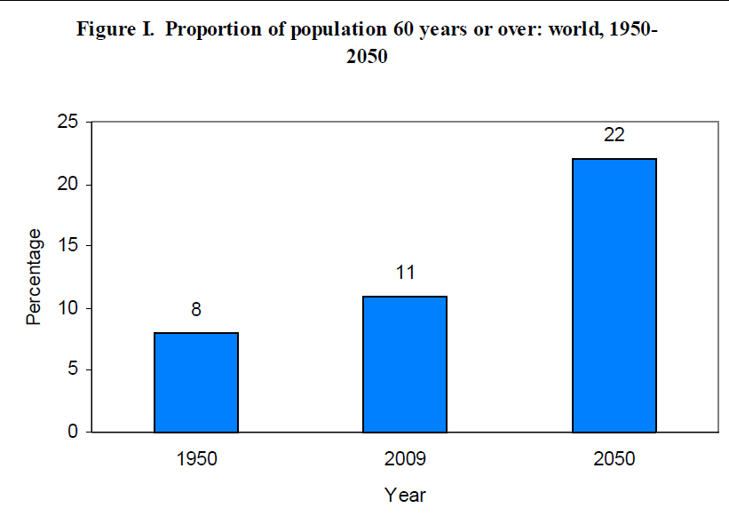
Cilvēku populācija pasaulē virs 60 gadiem
(1950-2050)
%
Gadi
http://www.un.org/esa/population/publications/WPA2009/WPA2009_WorkingPaper.pdf
Notes:
http://www.un.org/esa/population/publications/WPA2009/WPA2009_WorkingPaper.pdf
Kopš 1950, gados vecāku cilvēku īpatsvars ir pieaudzis nepārtraukti, no 8 procentiem 1950 līdz 11 procentiem 2009.gadā, un
ir izkalkulēts,ka 2050.g. tas sasniegtu 22 procentus.
Kamēr medicīnisko sasniegumu rezultātā vecuma mirstība turpina samazināties, bet dzimstība joprojām ir zema, gados vecāku cilvēku īpatsvars turpinās pieaugt.

Slide 3
Fakti
Saslimstība ar insultu
  60 -79 gadu vecuma grupā
    6,2% vīriešu
    6,9% sieviešu
  praktiski dubultojas vecuma grupā ≥80 gadiem
    13,9% vīriešu
    13,8% sieviešu
Galvenais insulta riska faktors
  Arteriāla hipertensija(vecuma grupā no 65-74 gadiem)
    69,6% no visām sievietēm
    64,7% no visiem vīriešiem
  Go, A.S., Mozaffarian, D., Roger, V.L., et al., 2013. Executive summary: heart disease and stroke statistics–2013 update: a report from the American Heart Association. Circulation 127, 143–152.
Notes:
Insulta prevalence(Izplatība) 60 -79 gadu vecuma grupā skar 6,2% vīriešu un 6,9% sieviešu
Saslimstība praktiski dubultojas vecuma grupā ≥80 gadiem
Insults neproporcionāli skar vecāka gadagājuma cilvēkus
Nav pārsteidzoši, bet arteriāla hipertensija, kā galvenais insulta riska faktors arī ir ļoti izplatīta šajā populācijā vecumā no 65-74 g., sastop 69,6% no visām sievietēm un 64,7% no visiem vīriešiem.

Slide 4
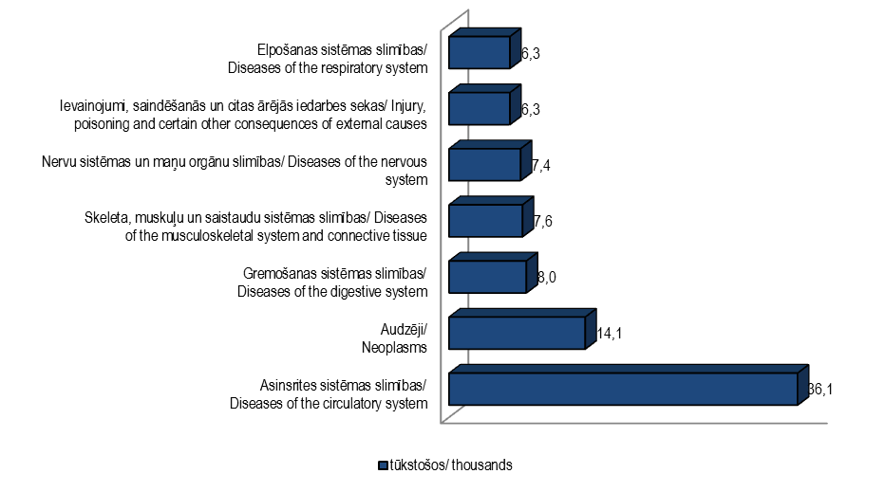
STACIONĀRĀ ĀRSTĒTO PACIENTU SADALĪJUMS PA GALVENAJĀM DIAGNOŽU GRUPĀM 2011.GADĀ (60 gadi un vecāki)
http://www.spkc.gov.lv/veselibas-aprupes-statistika/; Latvijas veselības aprūpes statistikas gadagrāmata 2011

Slide 5
STACIONĀRĀ ĀRSTĒTO PACIENTU SKAITS PA SLIMĪBU GRUPĀM 2006. – 2011. GADS visās slimnīcās
SSK10 | Diagnoze | 2006 | 2007 | 2008 | 2009 | 2010 | 2011
I60 – I69 | Cerebrovaskulāras slimības | 19169 | 19389 | 18989 | 15599 | 13456 | 13863
I60 | Subarahnoidāls asinsizplūdums | 296 | 236 | 218 | 228 | 216 | 244
I61 | Intracerebrāls asinsizplūdums | 1104 | 1128 | 1070 | 1042 | 986 | 916
I63 | Smadzeņu infarkts | 6903 | 7197 | 7217 | 7230 | 7190 | 7147
I67.2 | Smadzeņu ateroskleroze | 1497 | 1505 | 1464 | 776 | 527 | 537
I69 | Cerebrovaskulāru slimību sekas | 2308 | 2305 | 2375 | 1669 | 1564 | 1801
G45 | Cerebrāla transitora išēmiska lēkme un radniecīgi sindromi | 3641 | 4233 | 3860 | 3542 | 4481 | 4968
Datu avots: Valsts statistikas pārskats „Pārskats par stacionāra darbību”. Data source: Report of hospital work – a state statistical report.

Slide 6
Insults ir trešais biežākais nāves iemesls pasaulē pēc sirds išēmiskās slimības un
ļaundabīgiem audzējiem

Slide 7
Adaptēts pēc WHO Health statistics, 2009. www.who.int/whosis/whostat/2009/en/index.html
Notes:
Izsakot mirstību absolūtos skaitļos, izrādās, ka 2004.gadā miruši 6.8 tūkstoši pacienti ar CVS, 6.1 tūkstotis pacientu ar dažādiem audzējiem un 10.1 tūkstotis pacietnu ar KSS.

Slide 8
Insults ir cēlonis 10% visu nāves gadījumu pasaulē
Tuberkuloze
Malārija
Diarejas
Perinatāli cēloņi
2%
3%
3%
Hroniska obstruktīva
plaušu slimība
4%
5%
Citi cēloņi 27%
HIV/AIDS 5%
Respiratoras infekcijas
7%
KSS 13%
Traumas9%
Insults
10%
Vēzis 12%
Adapted from World Health Organization. Global Burden of Stroke. 2005. Available at: www.cvd_atlas_16_death_from_stroke.pdf.
Notes:
8
According to the World Health Organization, stroke kills about 3 million women and 2.5 million men every year. In developed countries, stroke is the third most common cause of death, exceeded only by coronary heart disease (CHD) and cancer. Even in parts of the world where advanced technology and facilities are available, 60% of individuals who suffer a stroke die or become disabled.²
Reference
2. World Health Organization. Global Burden of Stroke. 2005. Available at: www.cvd_atlas_16_death_from_stroke.pdf.

Slide 9
Visos Latvijas stacionāros ārstēto pacientu letalitāte
SSK-10 | Diagnoze | Pacientu letalitāte (%)
 |  | 2006 | 2007 | 2008 | 2009 | 2010 | 2011
I60 | Subarahnoidāls asinsizplūdums | 28,7 | 31,8 | 32,6 | 33,3 | 27,3 | 32,0
I61 | Intracerebrāls asinsizplūdums | 42,8 | 39,6 | 39,6 | 35,6 | 41,7 | 38,2
I63 | Smadzeņu infarkts | 20,6 | 20,7 | 20,2 | 19,7 | 20,0 | 19,2
I67.2 | Smadzeņu ateroskleroze | 11,0 | 8,9 | 6,6 | 9,8 | 11,8 | 14,3
I69 | Cerebrovaskulāru slimību sekas | 9,0 | 9,5 | 11,2 | 10,5 | 10,7 | 7,7
http://www.spkc.gov.lv/veselibas-aprupes-statistika/; Latvijas veselības aprūpes statistikas gadagrāmata 2011

Slide 10
Adaptēts pēc WHO Health statistics, 2009
www.who.int/whosis/whostat/2009/en/index.html
Notes:
Saslimšanas slogs tiek izteikts ar statistisku rādītāju, kas raksturo zaudētos dzīves gadus sakarā ar pāragru mirstību un dzīves gadus, kas pavadīti bez pilnas veselības (in state less than full health) (Disability Adjusted Life Year, DALY)
Latvijā no cerebrovaskulārām slimībām ik gadus mirst 6.8 tūkstoši iedzīvotāju, Lietuvā – 5.3 tūkstoši, Igaunijā 2.5 tūkstoši

Slide 11
Insults ir galvenais invaliditātes iemesls pasaulē

Slide 12
Hroniskas slimības-galvenie invaliditātes iemesli pasaulē
Insults
Sirds mazspēja
Diabēts
Artrīts
KSS
Osteoporoze
HOPS
Audzēji
Hroniskās slimības
Vecums
≥75 gadi
65–74 gadi
0
10
20
30
Pacienti, kam nepieciešama palīdzība ikdienas aktivitātēs(%)
Adapted from National Health and Nutrition Examination Survey (NHANES III), 1988–1994.Washington, DC: US Dept of Health and Human Services.
Notes:
12
Hroniskas slimības, kuras ir galvenās nespējas cēlonis pasaulē
Reference
12. Centers for Disease Control and Prevention. National Health and Nutrition Examination Survey (NHANES III), 1988–1994. Washington, DC: US Dept of Health and Human Services.

Slide 13
Insults ir slimība, ko iespējams profilaktiski novērst, savlaicīgi diagnosticējot un ietekmējot riska faktorus

Slide 14
Insulta riska faktori
Nemodificējamie riska faktori:
Vecums (pēc 55 gadu vecuma insulta risks dubultojas ik 10 gadus)
Dzimums (vīriešiem augstāks insulta risks, bet pēc 85 gadu vecuma – sievietēm)
Rases piederība (augstāks insulta risks ir melnās rases pārstāvjiem, aziātiem)
Insults vai TIL ģimenes anamnēzē

Slide 15
Insulta riska faktori
Modificējamie un potenciāli modificējamie riska faktori:
Arteriāla hipertensija (2-4x augstāks risks)
Cukura diabēts
Ātriju fibrillācija (4-5 x augstāks risks)
Dislipidēmija un hiperholesterinēmija
Citas sirds slimības, kas var izraisīt kardioembolisku insultu (vārstuļu patoloģijas, protezētas vārstules, akūts miokarda infarkts, sirds aneirisma u.c.)
Asimptomātiskas karotīdo artēriju stenozes

Slide 16
Insulta riska faktori
Modificējamie un potenciāli modificējamie riska faktori:
Dzīvesveida faktori:
Smēķēšana
Mazkustīgs dzīvesveids
Pārmērīga alkohola lietošana
Aptaukošanās
Diēta

Slide 17
ĀF un vecums
20
Women (n=4053)
Men (n=2590)
15
Prevalence (%)
10
5
0
55–59
60–64
65–69
70–74
75–79
80–84
>85
Age (yrs)
Prevalence at baseline assessed in 6808 participants in a European population-based study
Heeringa J et al. Eur Heart J 2006;27:949–53
Notes:
17

Slide 18
ĀF un insults
~25% no visiem cerebrāliem infarktiem kardioemboliskas ģenēzes
ĀF ir biežākais kardioembolijas iemesls
ĀF palielina insulta risku 4-5 reizes
Agrīnās atkārtotas embolijas risks neārstētiem pacientiem ar pārciestu kardioembolisku cerebrālu infarktu sastāda 12%
Kardioembolisks cerebrāls infarkts ir smagākais no išēmiska insulta subtipiem
Augsta hospitālā mirstība 6–27%
D.Guzman J. Cardioembolic stroke: epidemiology. Neurologia. 2012 Mar;27 Suppl 1:4-9.
M.Angels Font et al. Antithrombotic Medication for Cardioembolic Stroke Prevention. Stroke Research and
Treatment. Volume 2011, Article ID 607852
Guidelines for the Early Management of Patients With Acute Ischemic Stroke. AHA/ASA. Stroke, Jan 31, 2013

Slide 19
Išēmiska insulta ārstēšana
Trombolītiskā terapija patreiz ir vienīgā vadlīnijās apstiprinātā specifiskā akūta išēmiska insulta ārstēšanas metode ar pierādītu efektivitāti un drošību pētījumos
Trūkst datu par trombolīzes rezultātiem pacientiem >80 g.v.
  ~30% pacientu ar insultu ir vecumā >80 gadiem
  NINDS, ECASS I,II,III islēdza no petījumiem pacientus vecumā virs 80g.
    Sliktāks iznākums
    Komplikāciju risks (sICH)
    Augstāka mirstība

Slide 20
Indikācijas trombolīzei
Akūta cerebrāla infarkta simptomi un klīniskas pazīmes
Precīzi zināms saslimšanas laiks
Saslimšanas laiks nav ilgāks par 4.5 stundām
Natīvā CT izslēgta hemorāģija vai išēmija
Pacienta vecums 18-80 gadi (atsevišķos gadījumos <18 vai >80 gadiem)
Pārliecinošs neiroloģisks deficīts, kas potenciāli var radīt ilgstošu nespēju
Medikamenta ievadi veic neirologs ar pieredzi un zināšanām par I/V tombolīzi

Slide 21
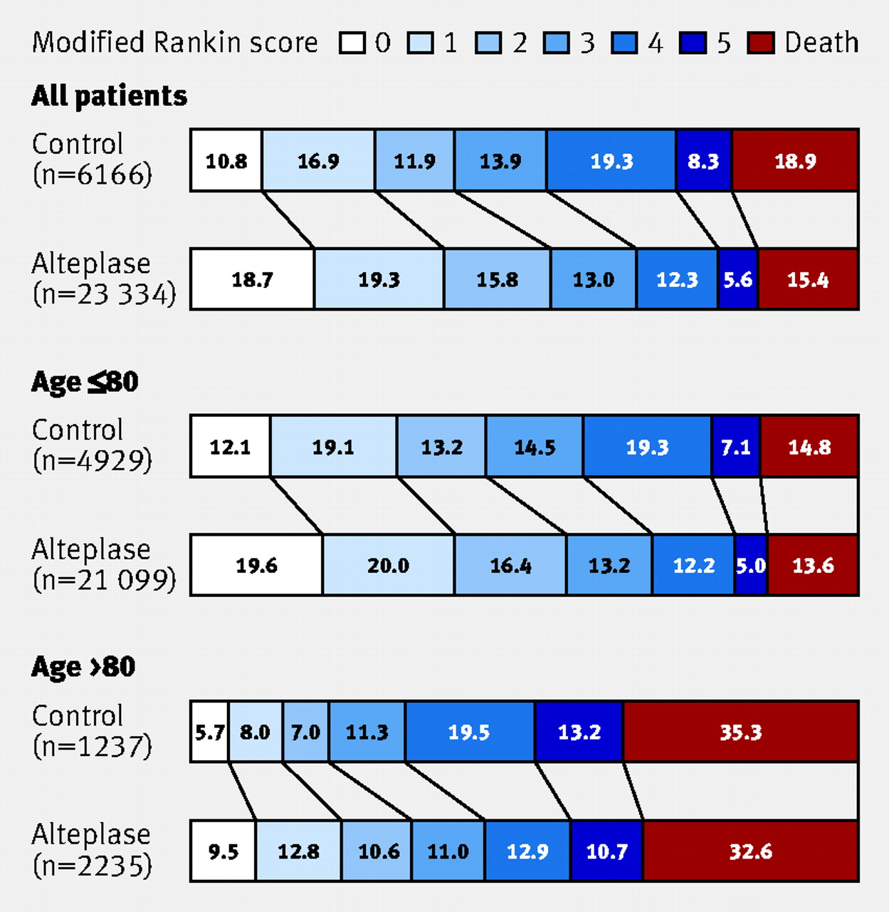
Insulta iznākumi mRankina skala (no 0 = nav simptomu līdz 6 = nāve) 3 mēnešu laikā starp pacientiem, kuriem veikta trombolīze ar alteplāzi un kontroles grupu
Mishra N K et al. BMJ 2010;341:bmj.c6046
(SITS-ISTR, VISTA dati)
©2010 by British Medical Journal Publishing Group
Notes:
Fig 2 Scores on modified Rankin scale (from 0=no symptoms from stroke to 6=death) at three months between patients who underwent thrombolysis with alteplase and controls, indicating shift towards improved outcomes with thrombolysis. Numbers within coloured cells are percentages

Slide 22
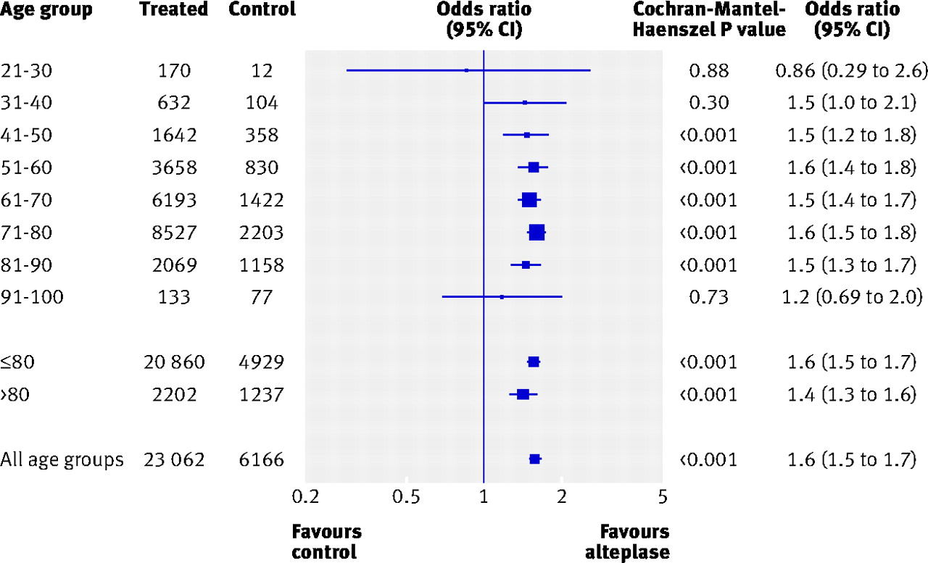

Fig 3 Shift towards better outcomes on modified Rankin scale at three months adjusted for age and baseline severity (defined by National Institutes of Health stroke scale).
Mishra N K et al. BMJ 2010;341:bmj.c6046
©2010 by British Medical Journal Publishing Group
Notes:
Fig 3 Shift towards better outcomes on modified Rankin scale at three months adjusted for age and baseline severity (defined by National Institutes of Health stroke scale). Number of patients shown for age groups do not add up to 29 228 because numbers of patients ages <21 (n=38) and >100 (n=2) were too low to allow any comparison. All patients aged <21 were from SITS and underwent thrombolysis; 15 patients reached a 90 day modified Rankin score of 0, 10 patients attained a score of 1, eight patients reached a score of 2, one patient achieved a score of 3, and two a score of 4; two died. Two patients aged 101 did not undergo thrombolysis in VISTA neuroprotection trials; they achieved modified Rankin score of 0 and 4 at 90 days

Slide 23
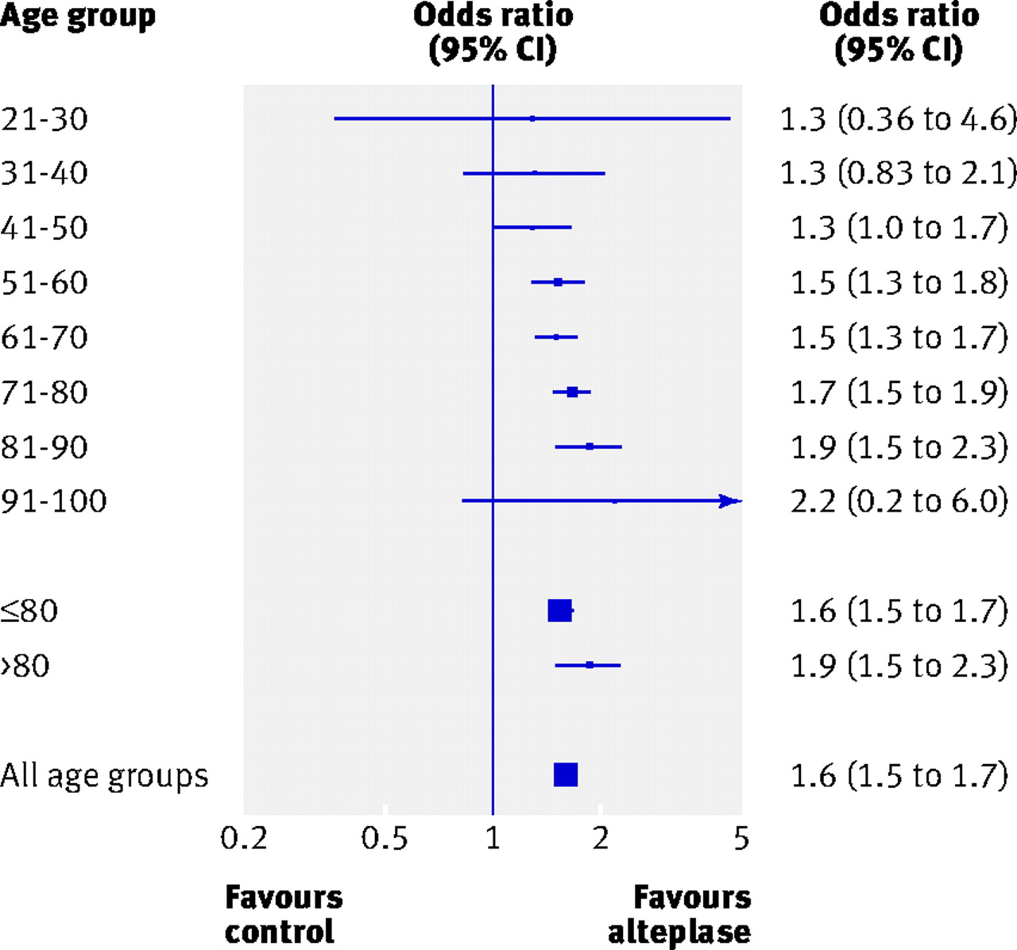
Iznākums 3 mēn. Pēc trombolītiskās terapijas(mRS 0-1)
Mishra N K et al. BMJ 2010;341:bmj.c6046
©2010 by British Medical Journal Publishing Group
Notes:
Fig 4 Odds ratios for score 0-1 on modified Rankin scale at three months adjusted for age and baseline National Institutes of Health stroke severity scale in patients who received thrombolytic therapy

Slide 24
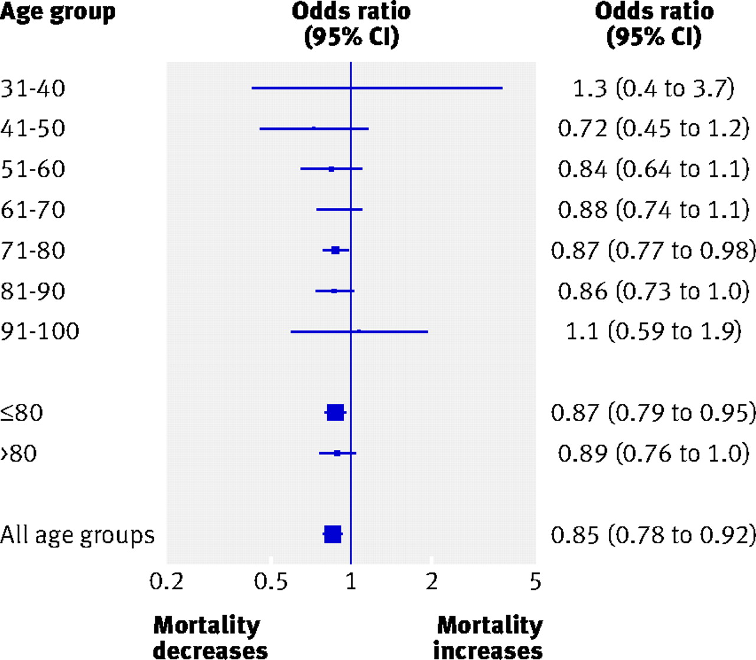
Mirstība pēc 3 mēnešiem
Mishra N K et al. BMJ 2010;341:bmj.c6046
©2010 by British Medical Journal Publishing Group
Notes:
Fig 6 Odds ratios for mortality at three months adjusted for age and baseline National Institutes of Health stroke severity scale in patients who received thrombolytic therapy

Slide 25
Vecums nav kontrindikācija ne savlaicīgai insulta primārās un sekundārās profilakses nozīmēšanai ne specifiskai ārstēšanai

